Slide 1
Busca Local Monótona para o Problema da Mochila
Fernando Concatto

Slide 2
Projeto
Buscou-se implementar uma Busca Local Monótona com política de Primeira Melhora para o Problema da Mochila.
A criação da solução inicial foi realizada aleatoriamente.
Como possíveis movimentos, considerou-se inserção e troca de itens.
Adotou-se uma representação binária da solução, onde 0 indica que o item não está presente e 1 determina que o item está na mochila.

Slide 3
Solução inicial
Crie uma solução vazia (nenhum item na mochila);
Adicione um item aleatório na mochila, desde que o mesmo já não esteja presente;
Se a capacidade atual estiver abaixo da máxima, retorne ao passo 2;
Caso contrário, desfaça a última inserção realizada;
Retorne a solução construída.

Slide 4
Movimentos: inserção e troca

Slide 5
função tentarInserir(solução):
1. para cada (índice, valor) em escolherOrdem(solução):
2. se valor = 0: # se o item não está presente
3. melhora = Δqualidade(solução, índice, 1)
4. se melhora > 0:
5. retorne inserirItem(solução, índice) # primeira melhora
6. retorne solução
Pseudocódigo da função de movimento de inserção

Slide 6
Observações sobre a inserção
A função escolherOrdem define se a iteração será aleatória ou sequencial.
A função Δqualidade calcula a melhora na avaliação da solução ao aplicar uma alteração em um índice (neste caso, uma inserção). Se o peso máximo for excedido, a melhora será negativa.
A função inserirItem constrói e retorna uma nova solução com o item especificado presente na mochila.

Slide 7
função tentarTrocar(solução):
1. para cada (índice, valor) em escolherOrdem(solução):
2. se valor = 1: # se o item está presente
3. clone = clonar(solução)
4. removido = removerItem(clone, índice)
5. vizinho = tentarInserir(removido)
6. se avaliar(vizinho) > avaliar(solução):
7. retorne vizinho
8. retorne solução
Pseudocódigo da função de movimento de troca

Slide 8
Observações sobre a inserção
A função removerItem é equivalente à inserirItem, porém realiza uma remoção ao invés de inserção.
A função avaliar computa a qualidade total da solução, dada pelo somatório dos valores dos itens presentes na mochila. Caso o peso máximo seja excedido, a qualidade é dada pela diferença entre o peso total dos itens e a capacidade da mochila (um valor negativo).

Slide 9
Projeto da busca local

Slide 10
Projeto da busca local
Crie uma solução inicial;
Defina a solução atual como a solução inicial;
Tente inserir um item na solução atual utilizando a função tentarInserir;
Se houve melhora, retorne ao passo 2;
Tente trocar um item na solução atual utilizando a função tentarTrocar;
Se houve melhora, retorne ao passo 4;
Retorne a solução atual.

Slide 11
Considerações
O passo 3 tem como objetivo preencher a mochila ao máximo, pois a solução inicial gerada aleatoriamente ainda pode possuir espaço para inserção de novos itens.
Quando nenhuma troca oferecer melhora na qualidade, a busca pára, pois um ótimo local foi atingido.

Slide 12
Experimentos e resultados

Slide 13
Configuração dos experimentos
A implementação foi realizada na linguagem Julia v0.6.3.
O ambiente de testes foi um computador com sistema operacional Arch Linux, processador Intel i7-8700 @ 3.20GHz e 16 GB de memória RAM.
Apenas uma thread foi utilizada para a coleta de tempo de execução.
30 replicações foram executadas para cada combinação de instância e ordem de iteração (sequencial/aleatória).

Slide 14
Complexidade amortizada
A análise de complexidade amortizada foi realizada para estimar a dificuldade computacional da execução da busca em função do número de itens da instância.
Realizaram-se regressões lineares utilizando a média de tempo de execução das 30 replicações, considerando tanto uma hipótese polinomial quanto exponencial. A plataforma R foi utilizada para efetuar a construção dos modelos lineares.

Slide 15
Hipóteses
Polinomial:
lm(log(tempo) ~ log(itens))
Exponencial:
lm(log(tempo) ~ itens)

Slide 16
Cálculo da complexidade amortizada
Considerando um modelo linear na forma f(x) = ax + b:
Complexidade amortizada polinomial
f(x) = e^{b} . xª
Complexidade amortizada exponencial
f(x) = e^{b} . e^{ax}

Slide 17
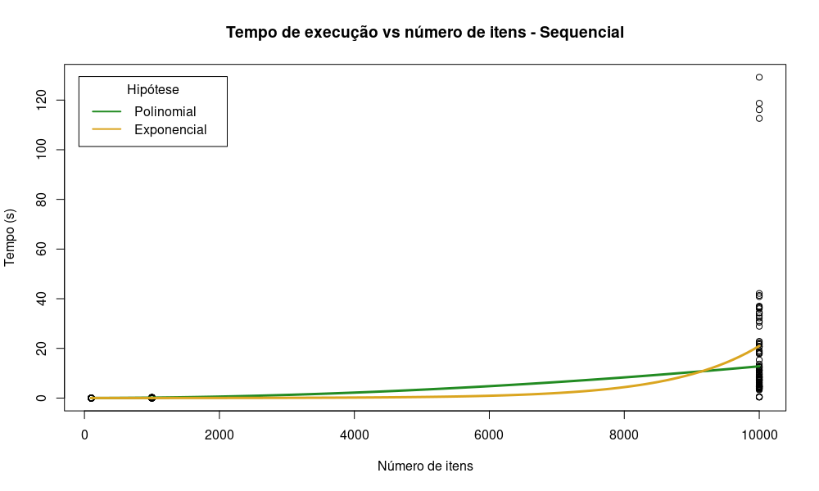
Resultado do cálculo da complexidade amortizada para a ordem de iteração sequencial

Slide 18
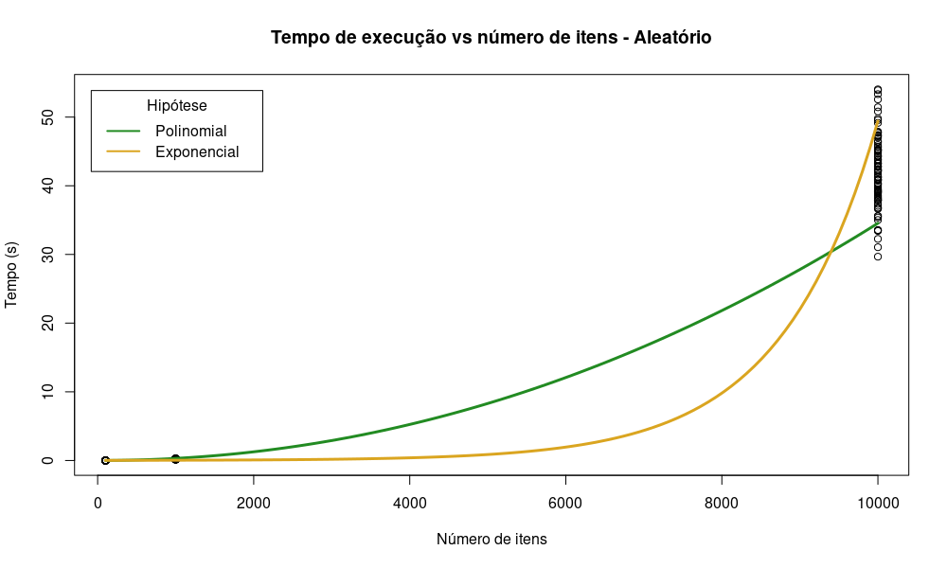
Resultado do cálculo da complexidade amortizada para a ordem de iteração aleatória

Slide 19
Iteração sequencial
Iteração aleatória
Parâmetro | Polinomial | Exponencial
a (slope) | 1.924 | 0.0007818
b (intercept) | -15.174 | -4.7751435
p-value | 0.09147 | 0.1895
Parâmetro | Polinomial | Exponencial
a (slope) | 2.057 | 0.0008087
b (intercept) | -15.404 | -4.1866831
p-value | 0.04542 | 0.2355
Valores dos coeficientes e p-values para ambas as formas de iteração e ambas as hipóteses.

Slide 20
Iteração sequencial
Iteração aleatória
Instância | Qualidade | Tempo (s)
a100 | 1199.30 | 0.003
a1000 | 10895.87 | 0.127
a10000 | 104763.53 | 37.546
b100 | 1394.43 | 0.002
b1000 | 10059.10 | 0.031
b10000 | 101284.27 | 10.742
c100 | 1362.87 | 0.003
c1000 | 10615.50 | 0.060
c10000 | 99893.70 | 7.22
Instância | Qualidade | Tempo (s)
a100 | 1740.17 | 0.003
a1000 | 17574.87 | 0.193
a10000 | 178772.03 | 41.541
b100 | 1847.37 | 0.003
b1000 | 17628.80 | 0.209
b10000 | 178397.40 | 41.640
c100 | 1844.40 | 0.003
c1000 | 17998.33 | 0.213
c10000 | 177726.20 | 42.812
Médias de qualidade e tempo de execução para as instâncias testadas, para ambos os métodos de iteração.

Slide 21
Considerações finais

Slide 22
Considerações finais
A estratégia de primeira melhora foi adotada devido ao tempo de execução proibitivo da melhor melhora para instâncias grandes.
Através dos gráficos, observa-se que ambas as hipóteses se encaixam relativamente bem com os dados coletados, porém a análise de p-values determina a aceitação hipótese polinomial.
Verifica-se que método de iteração sequencial gera soluções de menor qualidade, porém demanda menos tempo de execução.

Slide 23
Considerações finais
O parâmetro slope das regressões corrobora o menor tempo de execução da iteração sequencial.
Percebe-se uma maior variação nos tempos de execução ao utilizar o método de iteração sequencial.
A ausência de instâncias com 1000 a 10000 itens dificulta a distinção entre complexidade polinomial e exponencial.

